Slide 1
융합프로젝트 네트워크
2분반 3조
20190487 박유경
20190515 박지연
20190730 오한석
20191141 진채연

Slide 2
목차
1. GUI
2. 프로토콜 설계
3. 이벤트에 따른 기능별 동작 과정

Slide 3
1. GUI

Slide 4
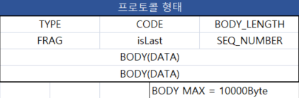
2. 프로토콜 설계
포맷 및 상세 설명 (형태: 바이너리 기반)

Slide 5
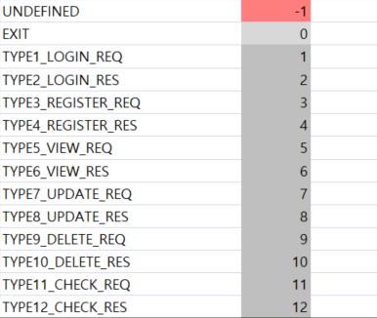
2. 프로토콜 설계
포맷 및 상세 설명 (형태: 바이너리 기반)
- 타입

Slide 6
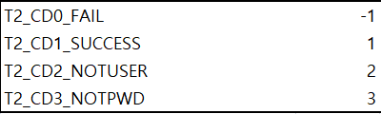
2. 프로토콜 설계
포맷 및 상세 설명 (형태: 바이너리 기반)
- 코드(로그인)
- 응답

Slide 7
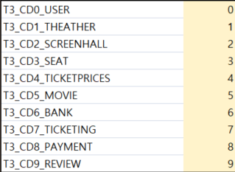

2. 프로토콜 설계
포맷 및 상세 설명 (형태: 바이너리 기반)
- 코드(등록)
- 요청 - 응답

Slide 8
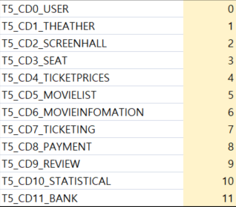
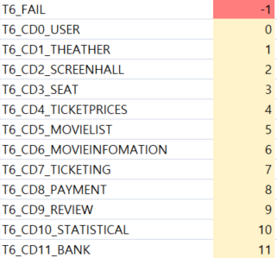
2. 프로토콜 설계
포맷 및 상세 설명 (형태: 바이너리 기반)
- 코드(조회)
- 요청 - 응답

Slide 9


2. 프로토콜 설계
포맷 및 상세 설명 (형태: 바이너리 기반)
- 코드(등재)
- 요청 - 응답

Slide 10
2. 프로토콜 설계
포맷 및 상세 설명 (형태: 바이너리 기반)
- 코드(등재)
- 요청 - 응답

Slide 11
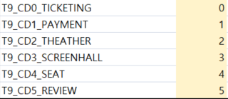

2. 프로토콜 설계
포맷 및 상세 설명 (형태: 바이너리 기반)
- 코드(삭제)
- 요청 - 응답

Slide 12


2. 프로토콜 설계
포맷 및 상세 설명 (형태: 바이너리 기반)
- 코드(검사)
- 요청 - 응답

Slide 13
3. 이벤트에 따른 기능별 동작 과정
1. 로그인
이벤트 | 주체 | 설명
로그인 정보 요청 (TYPE = 1) | 클라이언트 | GUI에 ID, PWD 입력
로그인 정보 응답 (TYPE = 2, CODE = -1,1,2,3) | 서버 | 정보 손실 및 수신 오류 결과(실패(각 이유)) 전송 (TYPE = 2, CODE = -1 전송) DATA 필드에서 PWD 정보 추출 ID와 PWD 일치 확인 일치 – 결과(성공) 전송 (TYPE = 2, CODE = 1 전송) ID 미 존재 (TYPE = 2, CODE = 2 전송) PWD 불일치 (TYPE = 2, CODE = 3 전송) - 결과(실패(각 이유)) 전송

Slide 14
3. 이벤트에 따른 기능별 동작 과정
2. 등록(결제 제외)
이벤트 | 주체 | 설명
등록 요청 (TYPE = 3, CODE =0,1,2,3,4,5,6,7,9) | 클라이언트 | GUI에 정보 입력
등록 응답 (TYPE = 4, CODE = -1,1) | 서버 | 정보 손실 및 수신 오류 - 결과(실패(각 이유)) 전송 (TYPE = 4, CODE = -1 전송) DATA 필드에서 정보 INSERT 결과(성공) 전송 (TYPE = 4, CODE = 1 전송)

Slide 15
3. 이벤트에 따른 기능별 동작 과정
2. 등록(결제)
이벤트 | 주체 | 설명
결제 등록 요청 (TYPE = 3, CODE = 8) | 클라이언트 | GUI에 정보 입력
결제 등록 응답 (TYPE = 4, CODE = -1,1,2) | 서버 | 정보 손실 및 수신 오류 - 결과(실패(각 이유)) 전송 (TYPE = 4, CODE = -1 전송) DATA 필드에서 은행(잔액) 추출 IF(결제 금액 < 잔액) 결과(성공) 전송 (TYPE = 4, CODE = 1 전송) ELSE - 결과(실패(각 이유)) 전송 (TYPE = 4, CODE = 2 전송)

Slide 16
3. 이벤트에 따른 기능별 동작 과정
3. 조회
이벤트 | 주체 | 설명
정보 조회 요청 (TYPE = 5, CODE = 0,1,2,3,4,5,6,7,8,9,10,11) | 클라이언트 | 각 기능 및 정보보기를 누르기
정보 조회 응답 (TYPE = 6, CODE = -1,0,1,2,3,4,5,6,7,8,9,10,11) | 서버 | 정보 손실 및 수신 오류 - 결과(실패(각 이유)) 전송 (TYPE = 6, CODE = -1 전송) DATA 필드에서 해당 정보 테이블 추출 결과(성공) 전송 (TYPE = 6, CODE = 0,1,2,3,4,5,6,7,8,9,10,11 전송)

Slide 17
3. 이벤트에 따른 기능별 동작 과정
4. 등재
이벤트 | 주체 | 설명
등재 요청 (TYPE = 7, CODE = 0,1,2) | 클라이언트 | GUI에서 각 정보 재입력
등재 요청 응답 (TYPE = 8, CODE = -1,1) | 서버 | 정보 손실 및 수신 오류 - 결과(실패(각 이유)) 전송 (TYPE = 8, CODE = -1 전송) DATA 필드에서 정보 UPDATE 결과(성공) 전송 (TYPE = 8, CODE = 1 전송)

Slide 18
3. 이벤트에 따른 기능별 동작 과정
5. 삭제(조회 제외)
이벤트 | 주체 | 설명
삭제 요청 (TYPE = 9, CODE = 0,1,2,3,4) | 클라이언트 | GUI에서 삭제 요청
삭제 요청 응답 (TYPE = 10, CODE = -1,1) | 서버 | 정보 손실 및 수신 오류 - 결과(실패(각 이유)) 전송 (TYPE = 10, CODE = -1 전송) DATA 필드에서 각 테이블 안의 primary key 탐색 후 그 행 delete 결과(성공) 전송 (TYPE = 10, CODE = 1 전송)

Slide 19
3. 이벤트에 따른 기능별 동작 과정
5. 삭제(조회)
이벤트 | 주체 | 설명
삭제 요청 (TYPE = 9, CODE = 5) | 클라이언트 | GUI에서 삭제 요청
삭제 요청 응답 (TYPE = 10, CODE = -1,1,2) | 서버 | 정보 손실 및 수신 오류 - 결과(실패(각 이유)) 전송 (TYPE = 10, CODE = -1 전송) DATA 필드에서 리뷰 테이블 안의 USERID탐색 후 DELETE 존재 - 결과(성공) 전송 (TYPE = 10, CODE = 1 전송) 존재x – 결과(실패) 전송 (TYPE = 10 , CODE = 2 전송)

Slide 20
3. 이벤트에 따른 기능별 동작 과정
6. 체크
이벤트 | 주체 | 설명
삭제 요청 (TYPE = 11, CODE = 0,1,2,3) | 클라이언트 | 로그인(0,1), 등록(결제 – 2), 조회(리뷰 – 3) 에 해당 하는 함수에서 실행
삭제 요청 응답 (TYPE = 12, CODE = -1,1) | 서버 | 정보 손실 및 수신 오류 - 결과(실패(각 이유)) 전송 (TYPE = 12, CODE = -1 전송) DATA 필드에서 각 테이블 안의 PRIMARY KEY 탐색 존재 - 결과(성공) 전송 (TYPE = 12, CODE = 1 전송)

